Slide 1
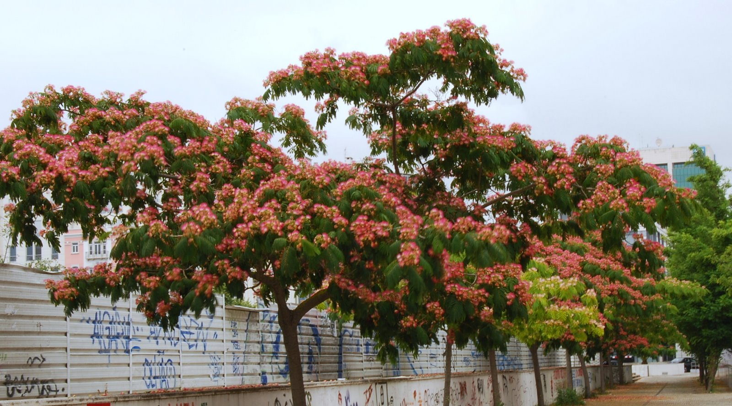
Albizia julibrissin
by dragan

Slide 2
Albizia - svileni bagrem - sutropski pojas od Persije do Japana.
Razlikujemo više stotina vrsta koje rastu u Africi, Aziji i Australiji.
U Evropi i Americi je poznata od 18. veka. Albizija je ukrasno, listopadno drvo koje brzo raste i dostiže visinu od 6-10 m.
Krošnju formira u obliku kišobrana. Letnja je cvetnica. Cveta od juna do septembra više puta.

Slide 3
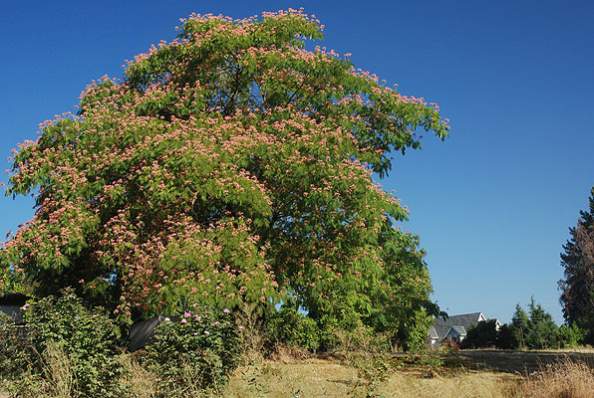
Veoma je popularno ukrasno drvo, zbog dugotrajnog, mirisnog i lepog cveta, prekrasnog lista i svoje nezahtevnosti.

Slide 4
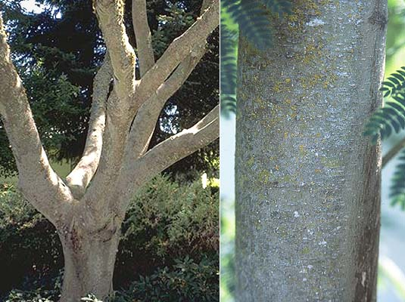
Kora je siva, tanka i glatka

Slide 5
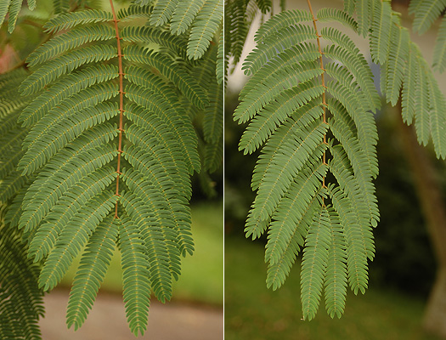
Listovi se noću savijaju ka gore (zatvaraju se), zelene su boje. U jesen boju menjaju u žuto.

Slide 6
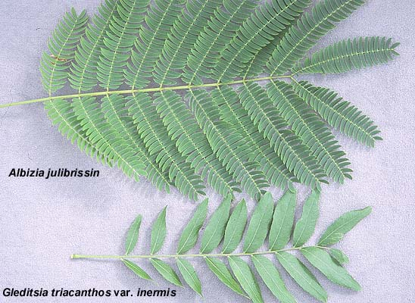

Slide 7
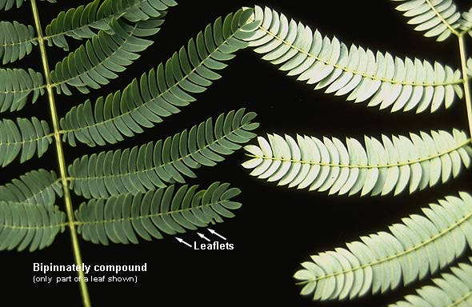

Slide 8
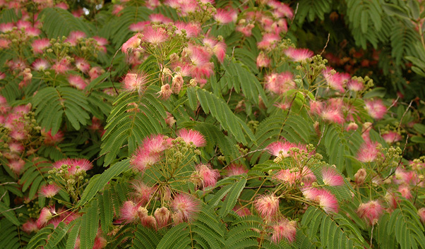
Cvet ima više tučkova, rozaljubičaste boje i formira ukrasne mirišljave cvetne pahuljice. Svojim jakim mirisom veoma privlači pčele.

Slide 9
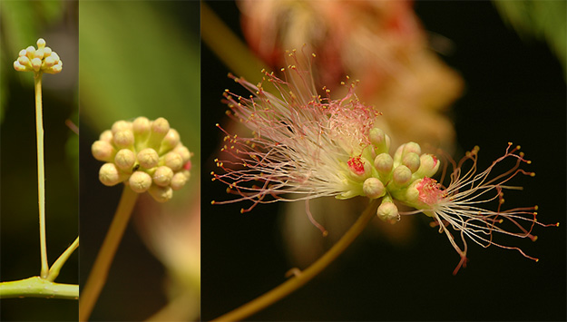
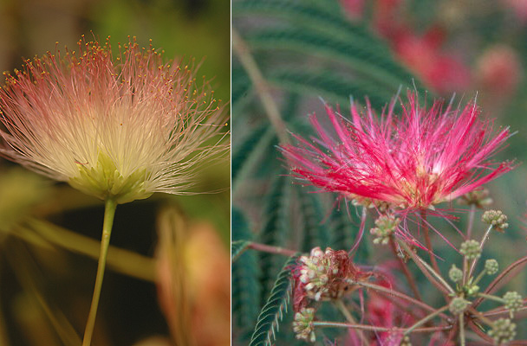
Formiranje cveta

Slide 10
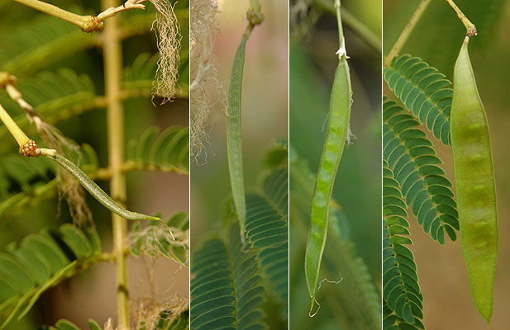
Obrazovanje ploda

Slide 11
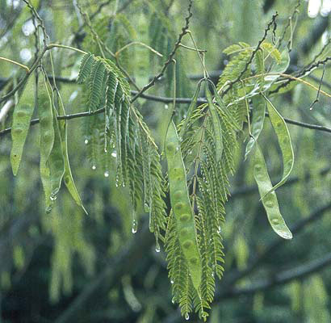

Slide 12
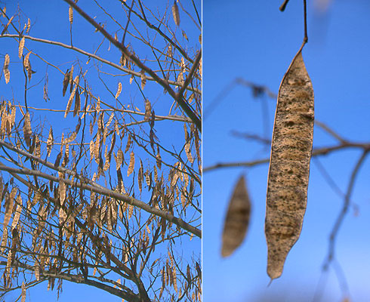
Mahunast plod je dužine 12-18 cm, sadrži semenke, i posle sazrevanja semenki u kasnu jesen menja boju u tamno smeđe. Zimi mahune dugo ostaju na stablu.

Slide 13
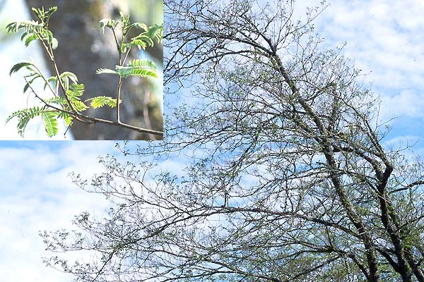
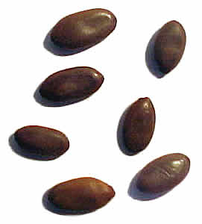
Voli zaštićeno, sunčano, toplo mesto. Umereno suvo tlo. Odgovara joj svaka zemlja, ni kreč ni slano tlo ne smetaju razvoju

Slide 14
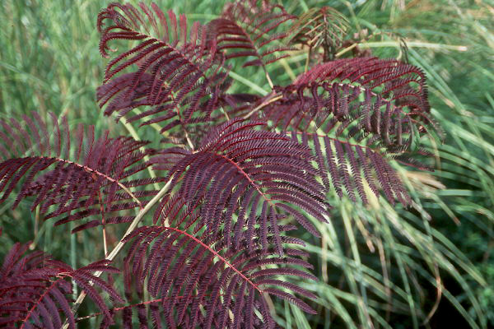
Albizia julibrissin “Sumer Chocolate”

Slide 15
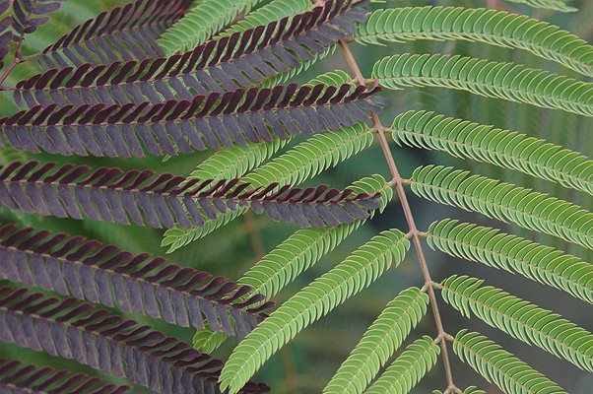

Slide 16
RAZMNOŽAVANJE Albizia julibrissin razmnožavamo semenom u maju na slobodnom ili početkom aprila u plastenicima (staklenicima). Seme koje sazreva u kasnu jesen prikupljamo i držimo na haladnom i suvom mestu. Pre setve se vrši skarifikacija ili se potapa u vruću vodu, da bi tanka ali čvrsta ljuštura semena omekla i pukla. Sadnice su veoma osetljive na hladnoću pa ih u prvoj godini zimi obavezno treba pokrivati. UZGOJ Zbog preosetljivosti na hladnoću sadnice na početku treba držati na toplom mestu, u rastresitoj zemlji bogatoj krečom. Na slobodnom je moguće da će u prvoj godini narasti 1,5-2 m. Sklona je smrzavanju pri vrhu, ali nove izdanke ponovo tera iz korena i donosi dugačke izdanke. Zbog toga se pribegava orezivanju vrha stabla u septembru. Kod uzgoja u kontejnerima ima usporen rast pa se ako je u cilju prodaje tek u proleće presađuju u kontejnere.

